Slide 1
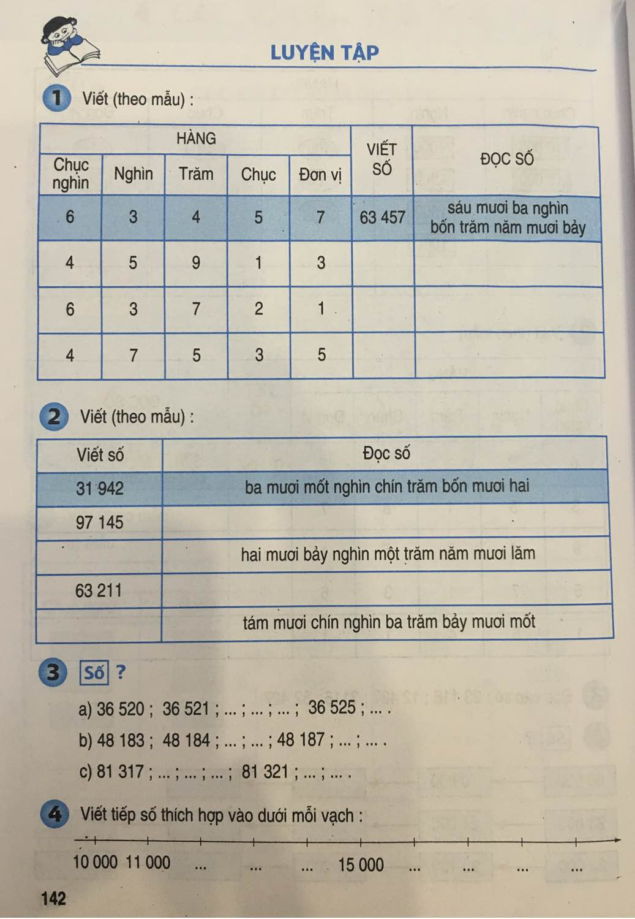

Slide 2
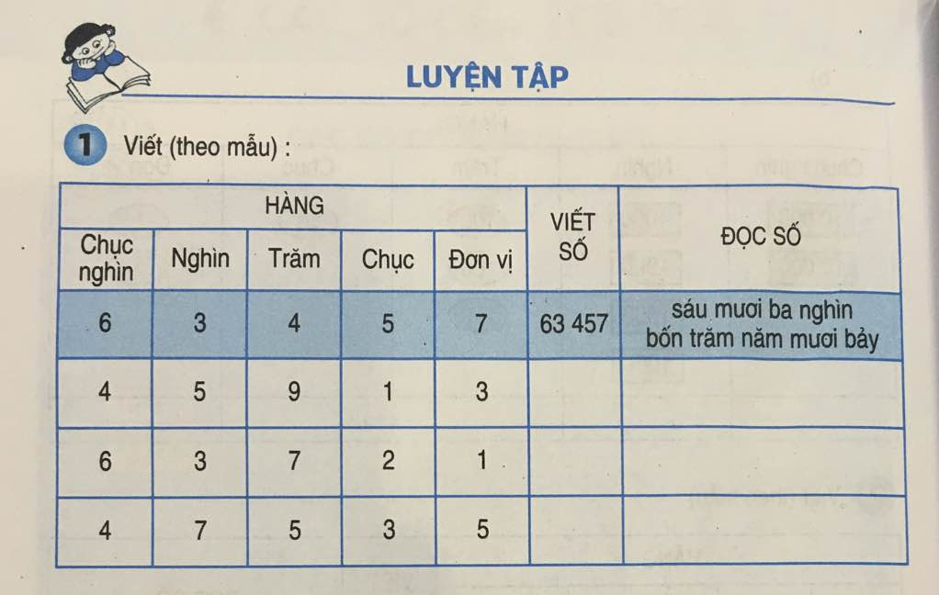

Slide 3
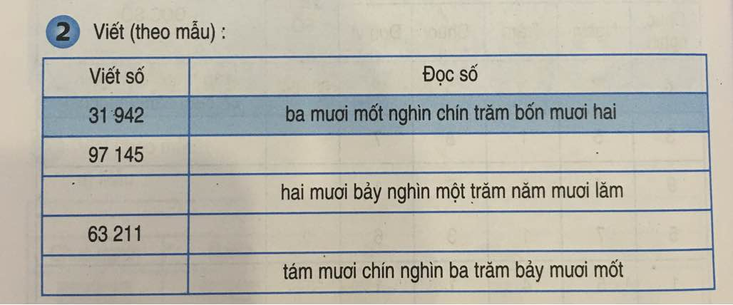

Slide 4


Slide 5


Slide 6




Chúc thầy, cô và các em sức khỏe
Chào tạm biệt

